Slide 1


eMousika
一款基于open source learning的科普平台
一位聪明而高效的老师
Made By: 方涛、胡恒昌、姜美羡
四川大学软件学院

Slide 2








Catalog
contents
项目背景
产品特点
使用场景
技术方案/亮点
系统架构
主要功能
交互界面
系统环境
四川大学软件学院

Slide 3

系统主题

Slide 4
项目背景
eMousika 一款致力于在线教育行业的产品。任何人都需要学习，都需要得到优质的学习资源，然而好的教育资源分散在互联网的汪洋大说到底，在当代互联网时代里。知识的质量，完备性已经逐渐不能满足学生们的需求了。学习内容更新迅速与教育资源缺乏之间的矛盾海中，需要一位老师将珍珠串起来，交到学生手中。
一、教育资源的落后与知识的爆炸性增长之间的矛盾
二、在线教育的兴起势不可挡
三、网络信息冗杂，学生倾向浅阅读

Slide 5




产品特点
Open Source Learning
教学资源全部来自 于像知乎、豆瓣、果壳网等优质的知识问答、生产社区
自主学习
后台分析学生偏好，不断调整推送策略给同学们推荐最合适的信息。
因材施教
系统爬取全网优质知识数据，并通过机器学习的方法对媒体内容进行分级与分类，因材施教的推荐给学生们进行学习。

Slide 6
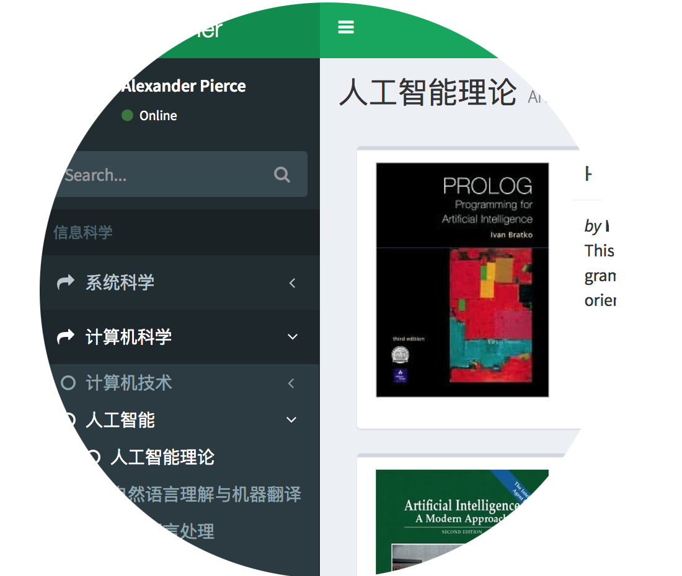
使用场景
在读学生
自主学习者
任职教师
偏远山区的孩子
就业人员
其它。。。

Slide 7

系统设计

Slide 8
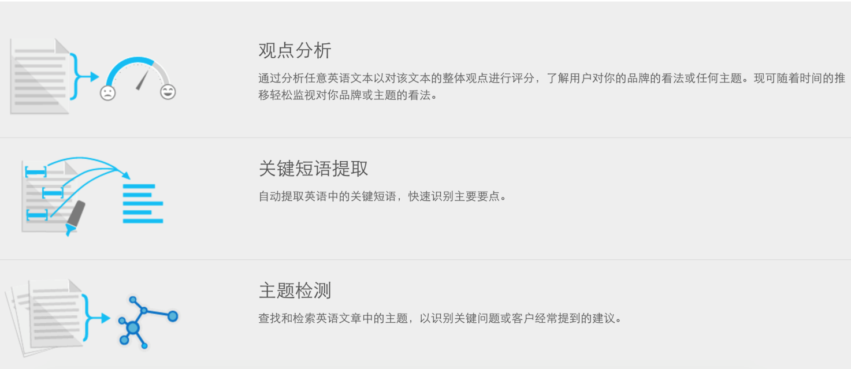
技术亮点
现有的以Coursera，智慧树为代表的MOOC互联网教育平台，更多是试图提供一整套教学视频给同学们，最大化的模仿现实课堂教育。然而这类资源常常内容迭代忙，课程更新周期长，趣味性欠缺不能满足同学们进行科普阅读教育的需求。而eMousica吸取了现有解决方案的可取之处，既克服了互联网信息的冗杂与无序的缺点，又广泛的吸收高质量与阅读体验俱佳的各类媒体文本，以充实自我的教育资源库。在eMousica中，教学资源全部来自于像知乎、豆瓣、果壳网等优质的知识问答、生产社区。系统爬取全网优质知识数据，并通过微软Azure 云服务Cognitive Services套件中自然语言文本关键词提取模块的对媒体内容进行分级与分类，因材施教的推荐给学生们进行学习。

Slide 9
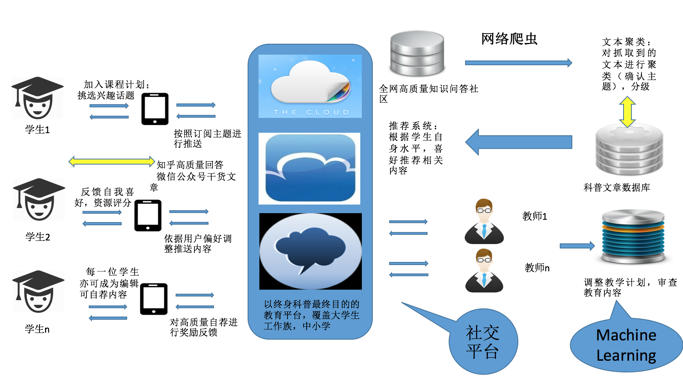
系统架构

Slide 10



主要功能模块
用户操作
分析归类
用户分析
书籍展示
用户登录功能
用户登录网站系统
用户注册功能
用户在网站注册
用户登出功能
用户登出网站系统注销帐号或者切换帐号
用户搜索功能
浏览记录功能
删除浏览记录功能
网络爬虫模块
爬取现有的优质网站的优质文章和学习资源
分析归类模块
将基础训练集贴上标签作为分类模型的样本集
无监督分类
采用朴素贝叶斯算法对书本进行无监督分类
收藏书本功能
取消收藏功能
用户打分功能
用户能够根据自己喜好给书籍评分并且计入数据库
用户评论功能
智能推荐模块
采用临近算法根据用户浏览历史和收藏喜欢来推荐书籍
书籍大类
根据数据库里category标签进行大类划分
书籍目录
新增书目会对应地放置到小目录分类下
数据详细信息
显示书籍的内容和评论的具体内容
翻页功能
支持动态翻页

Slide 11
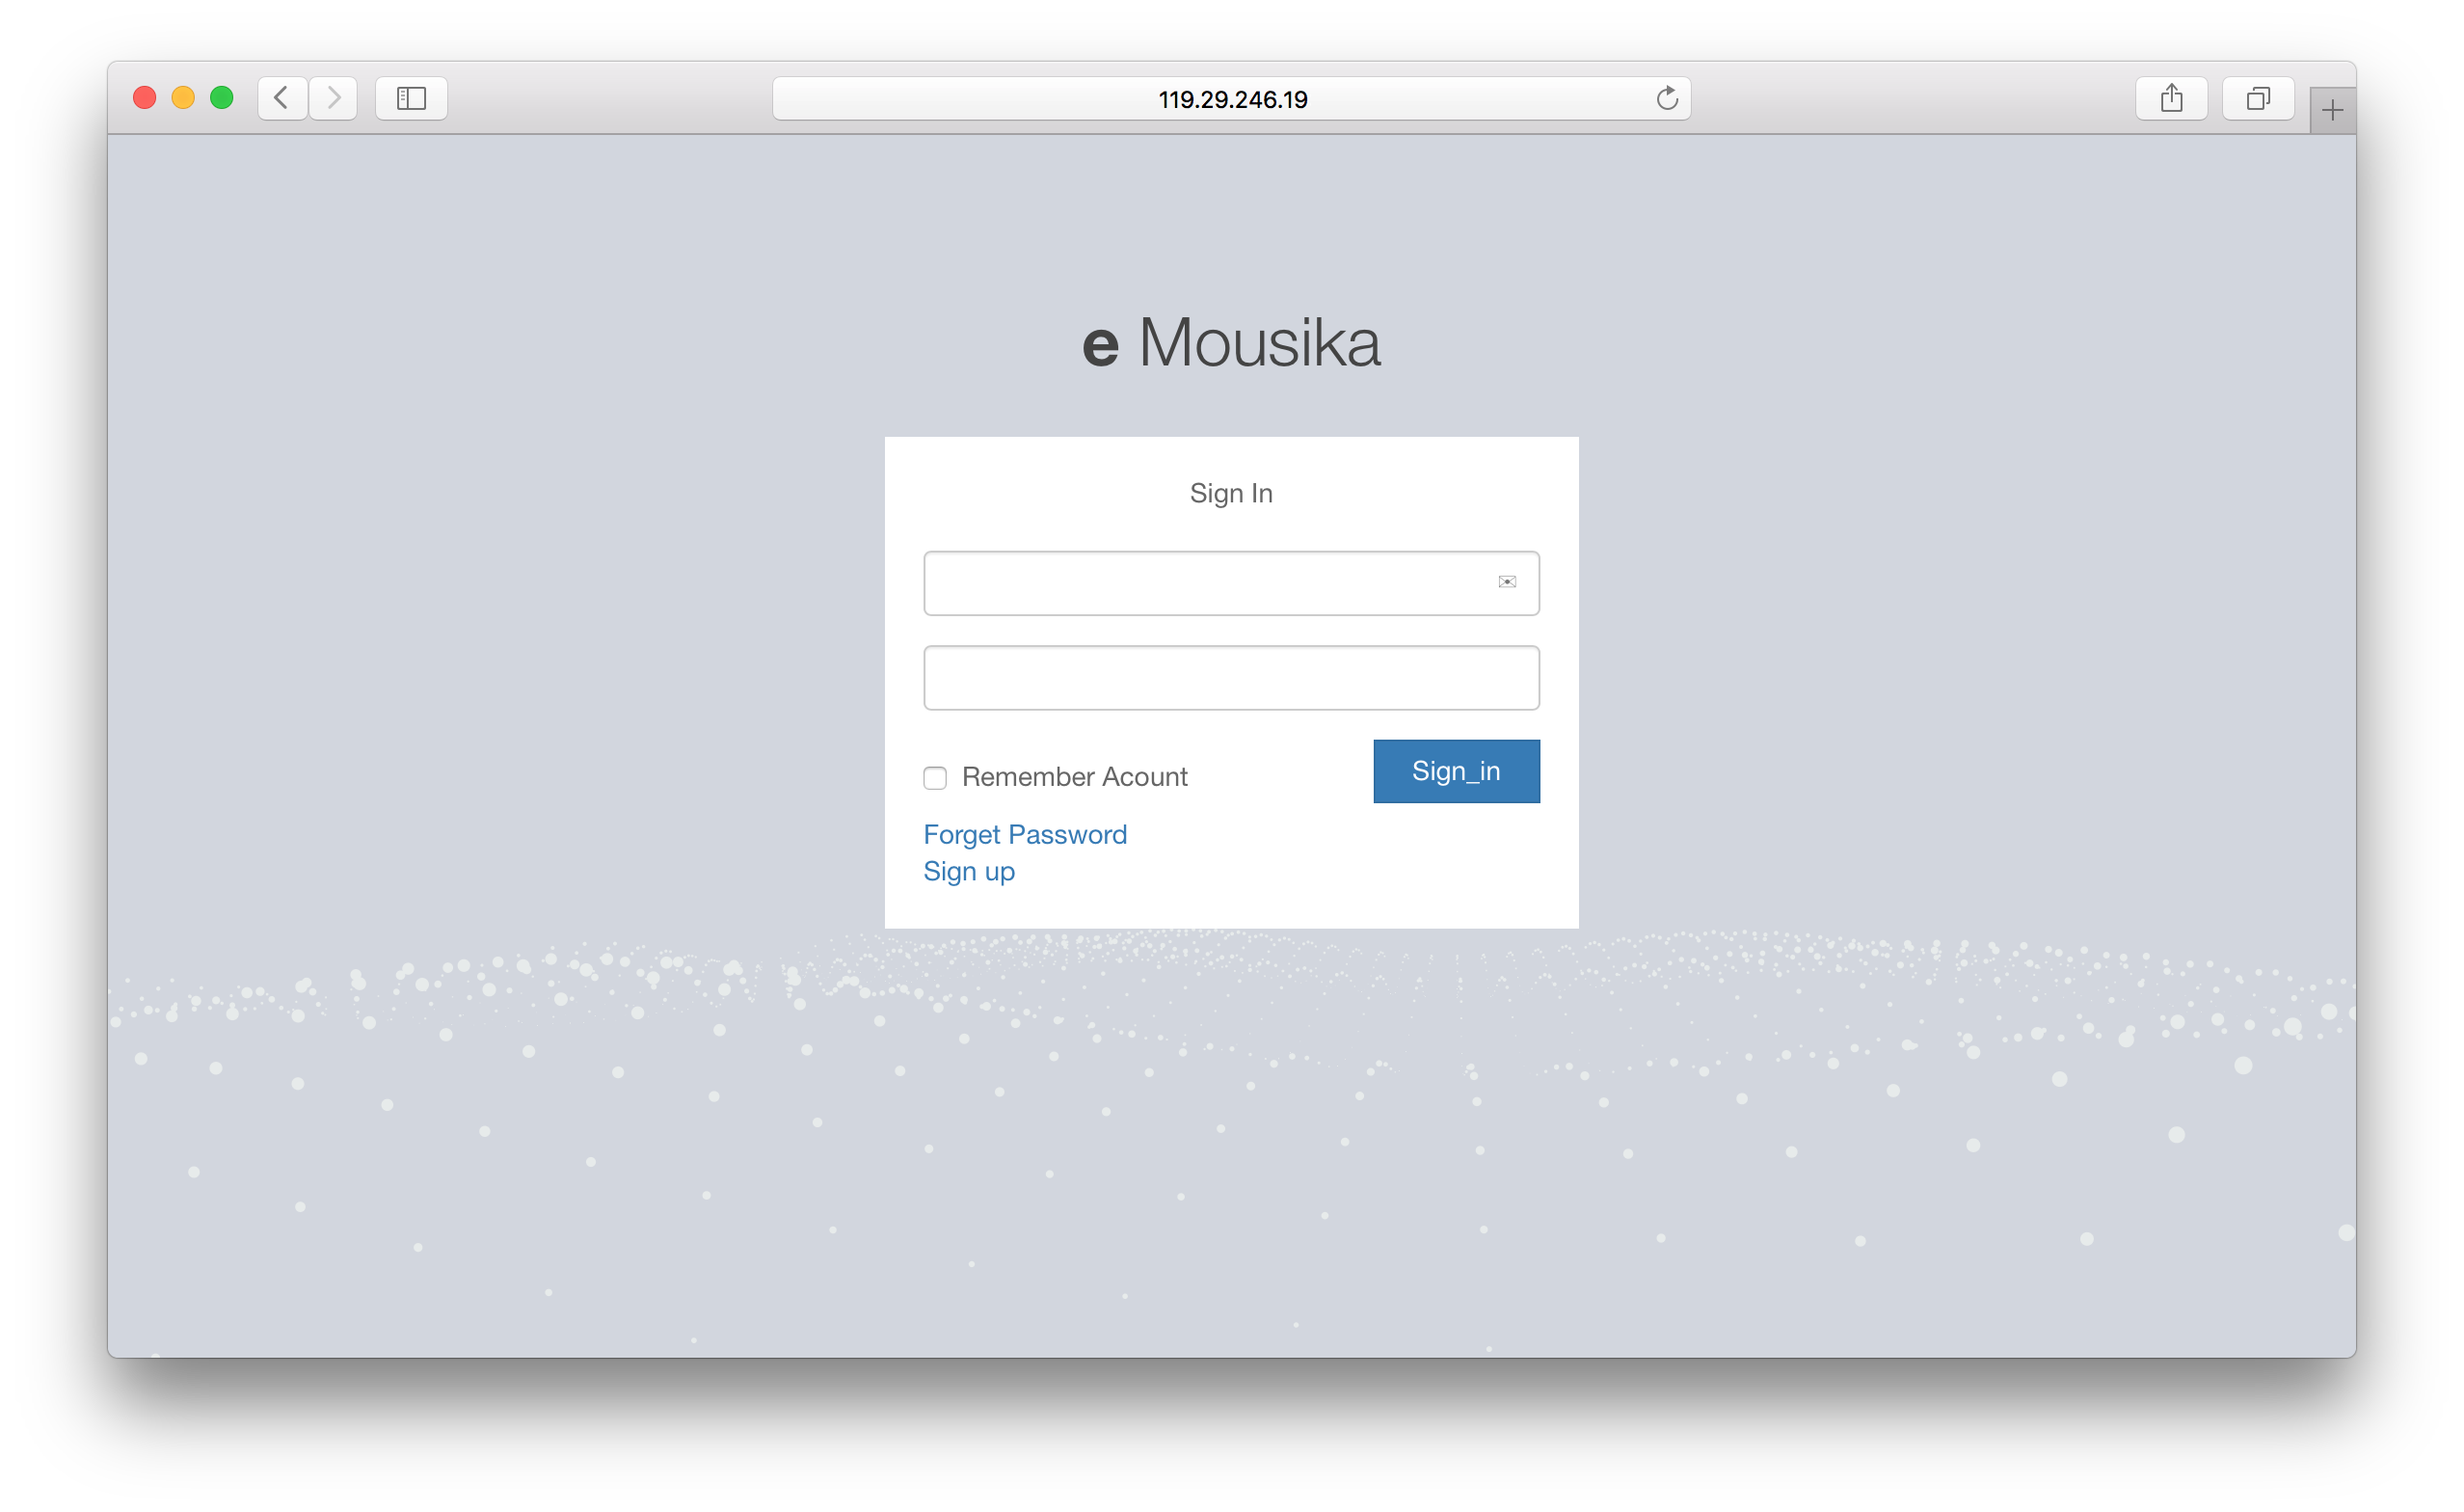
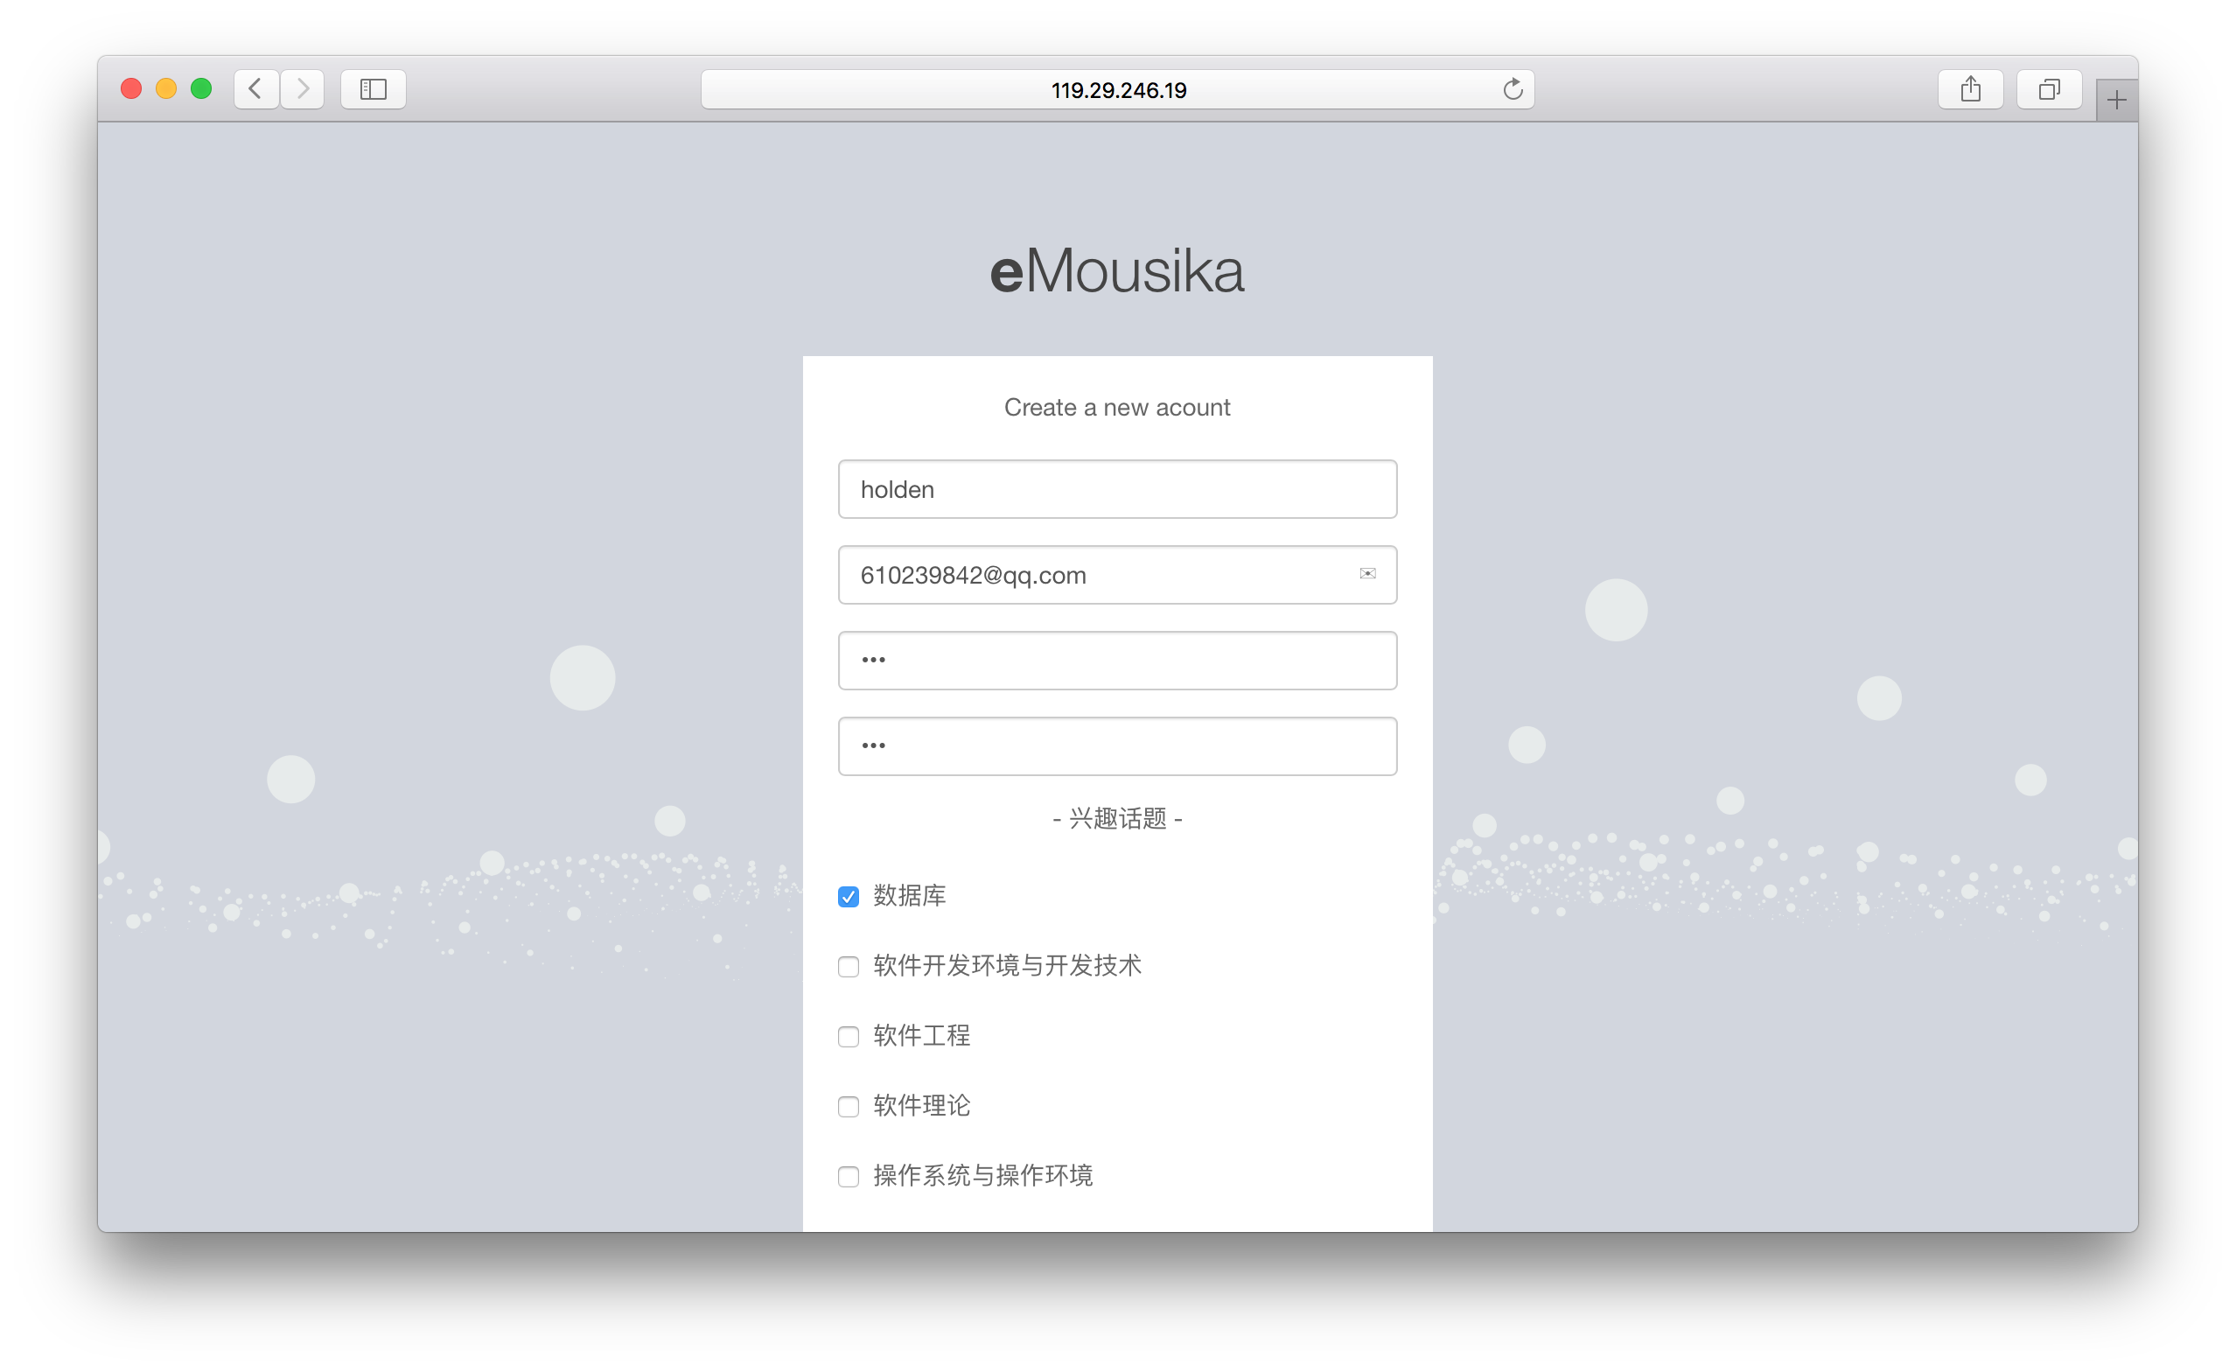
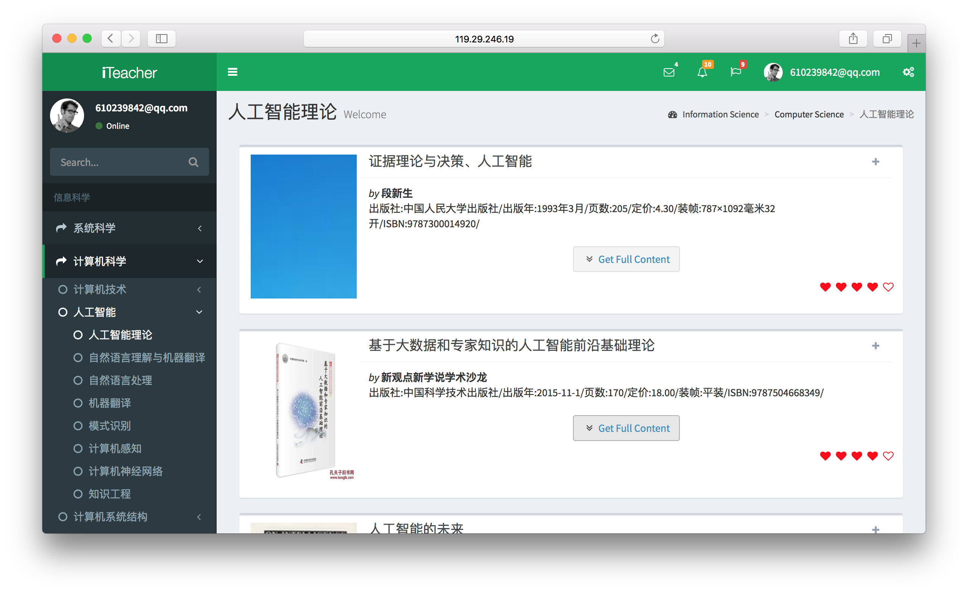
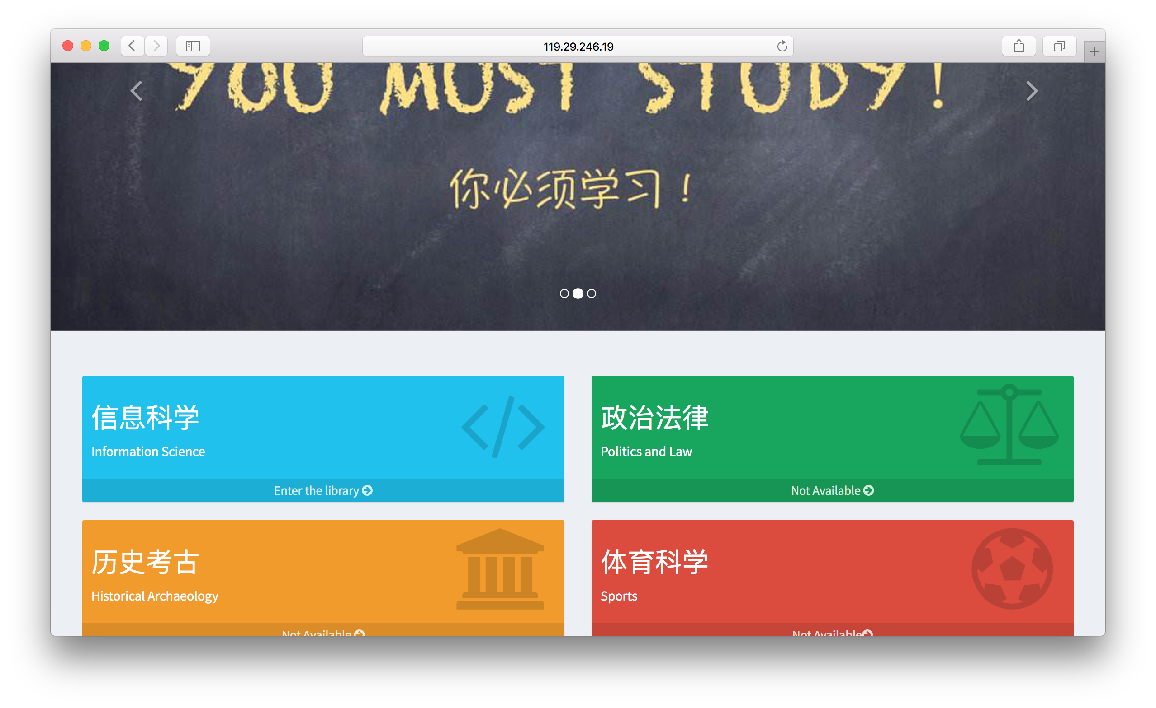
交互界面

Slide 12
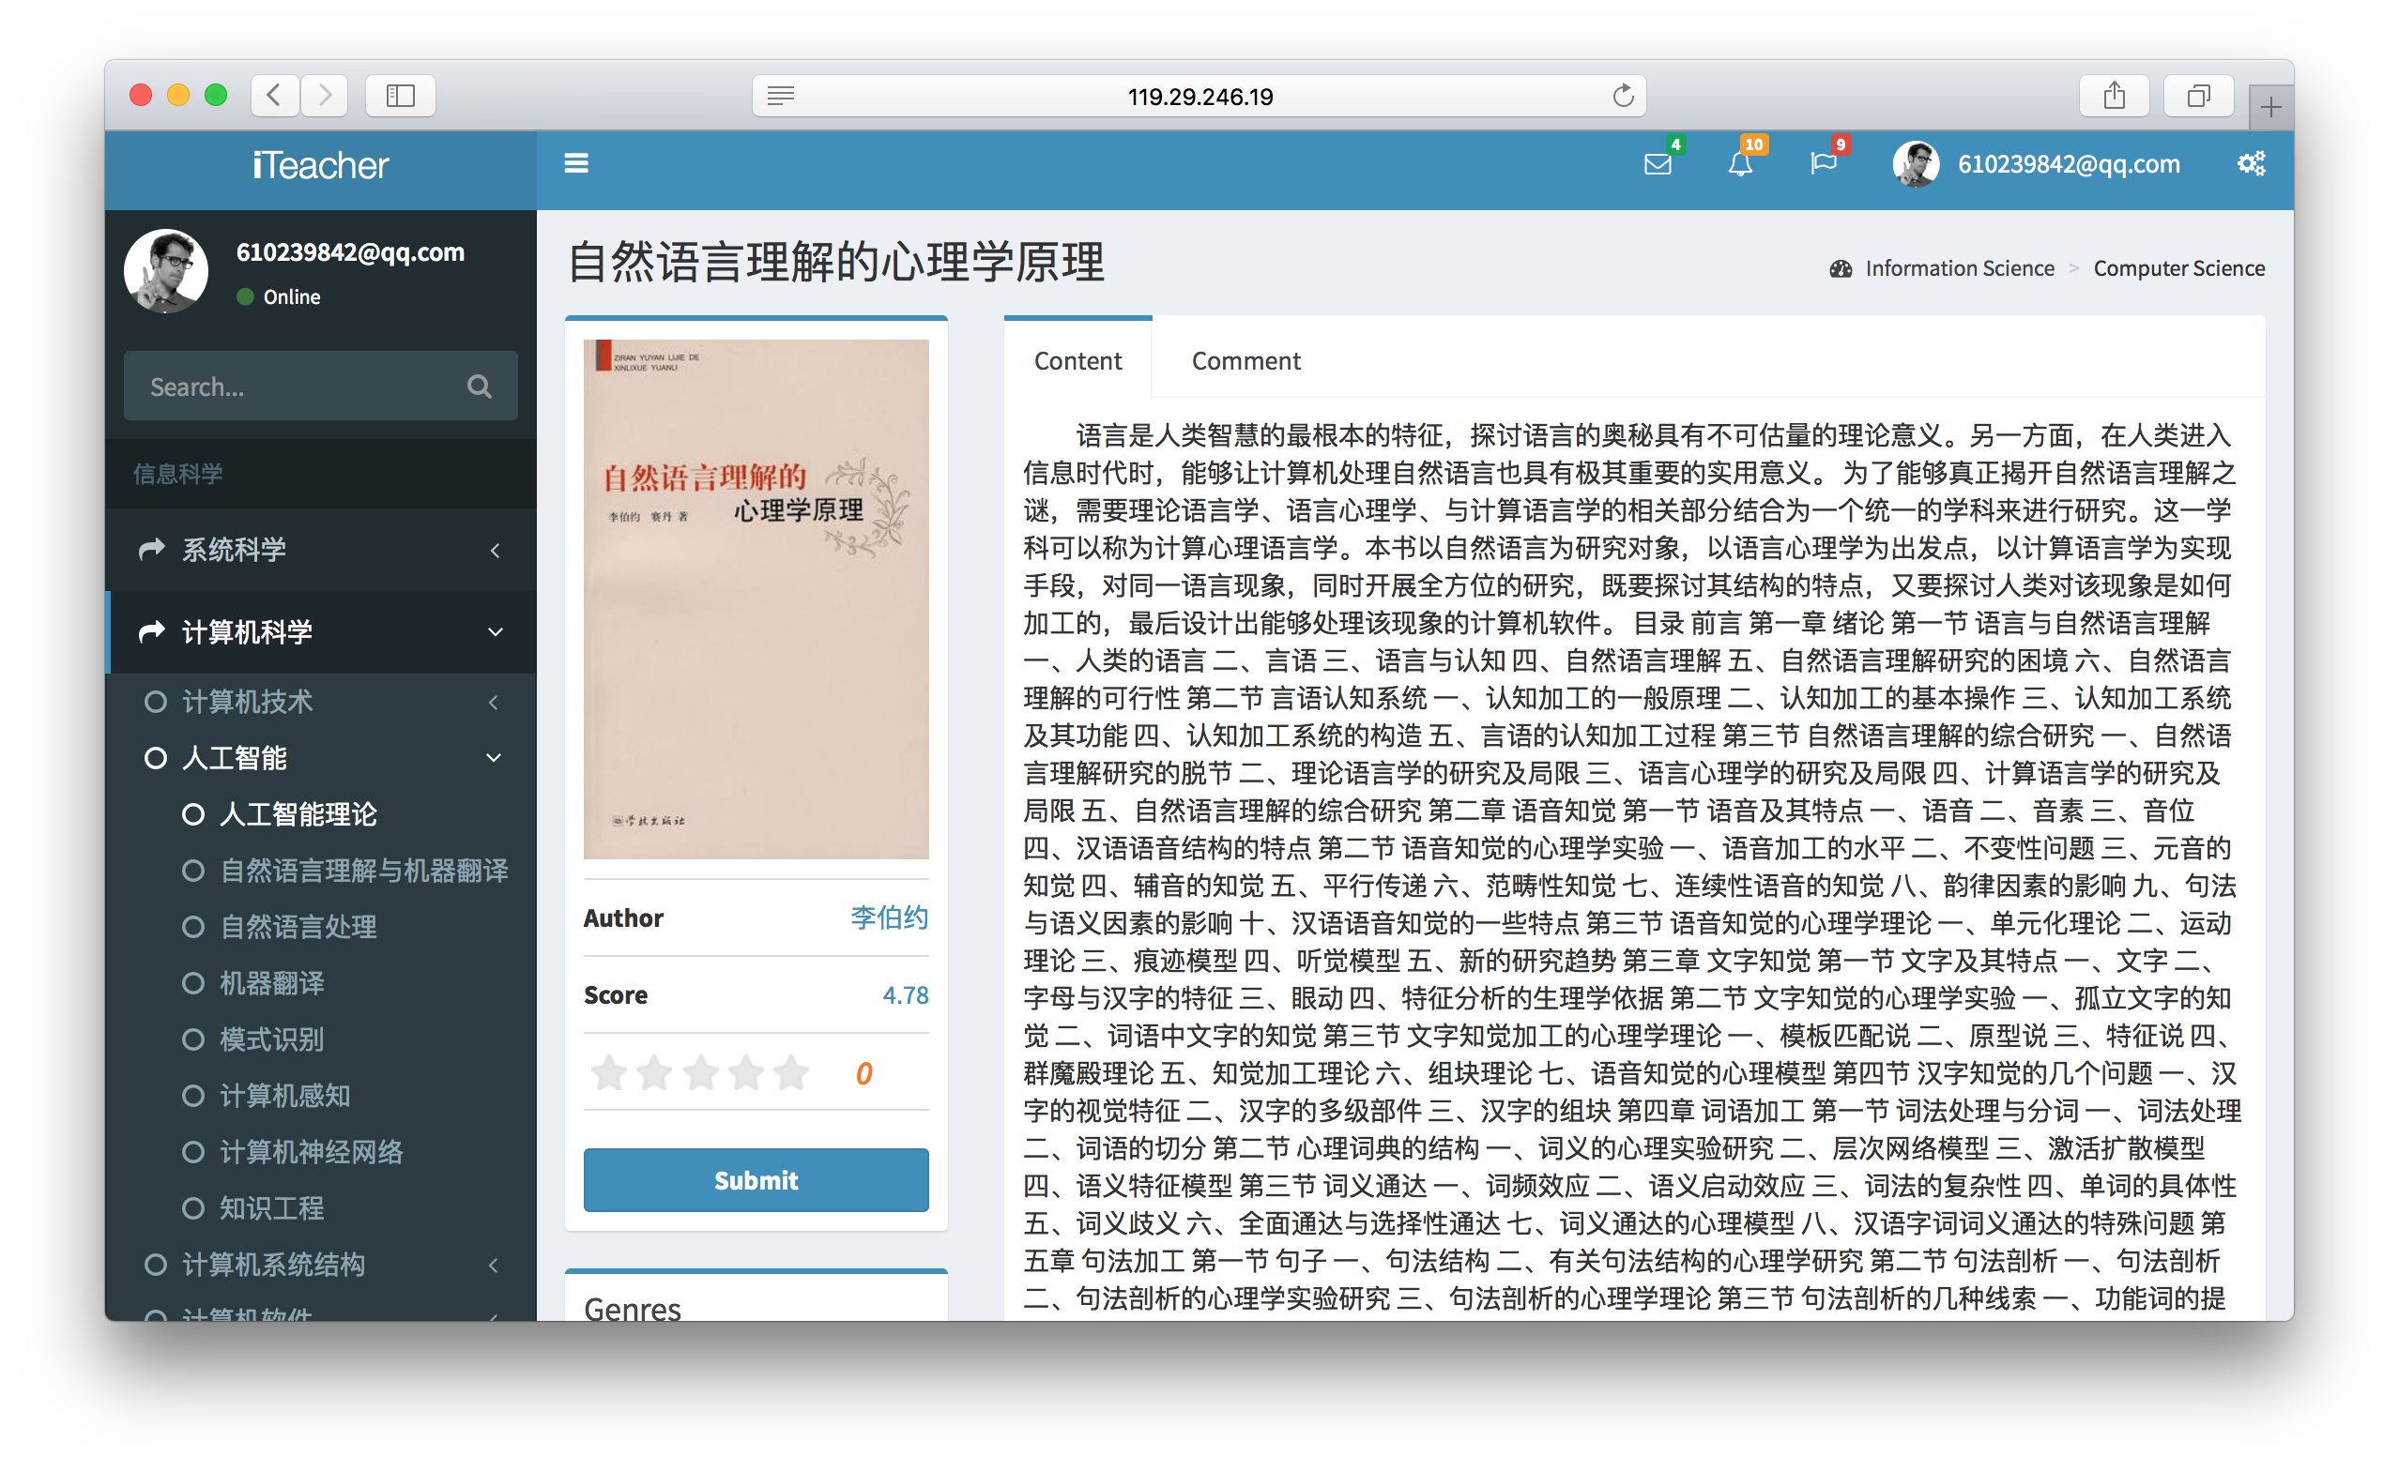
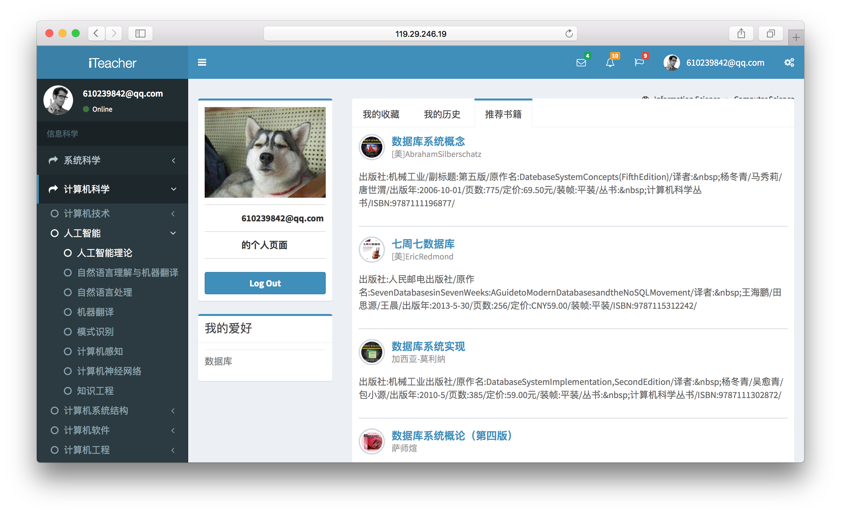
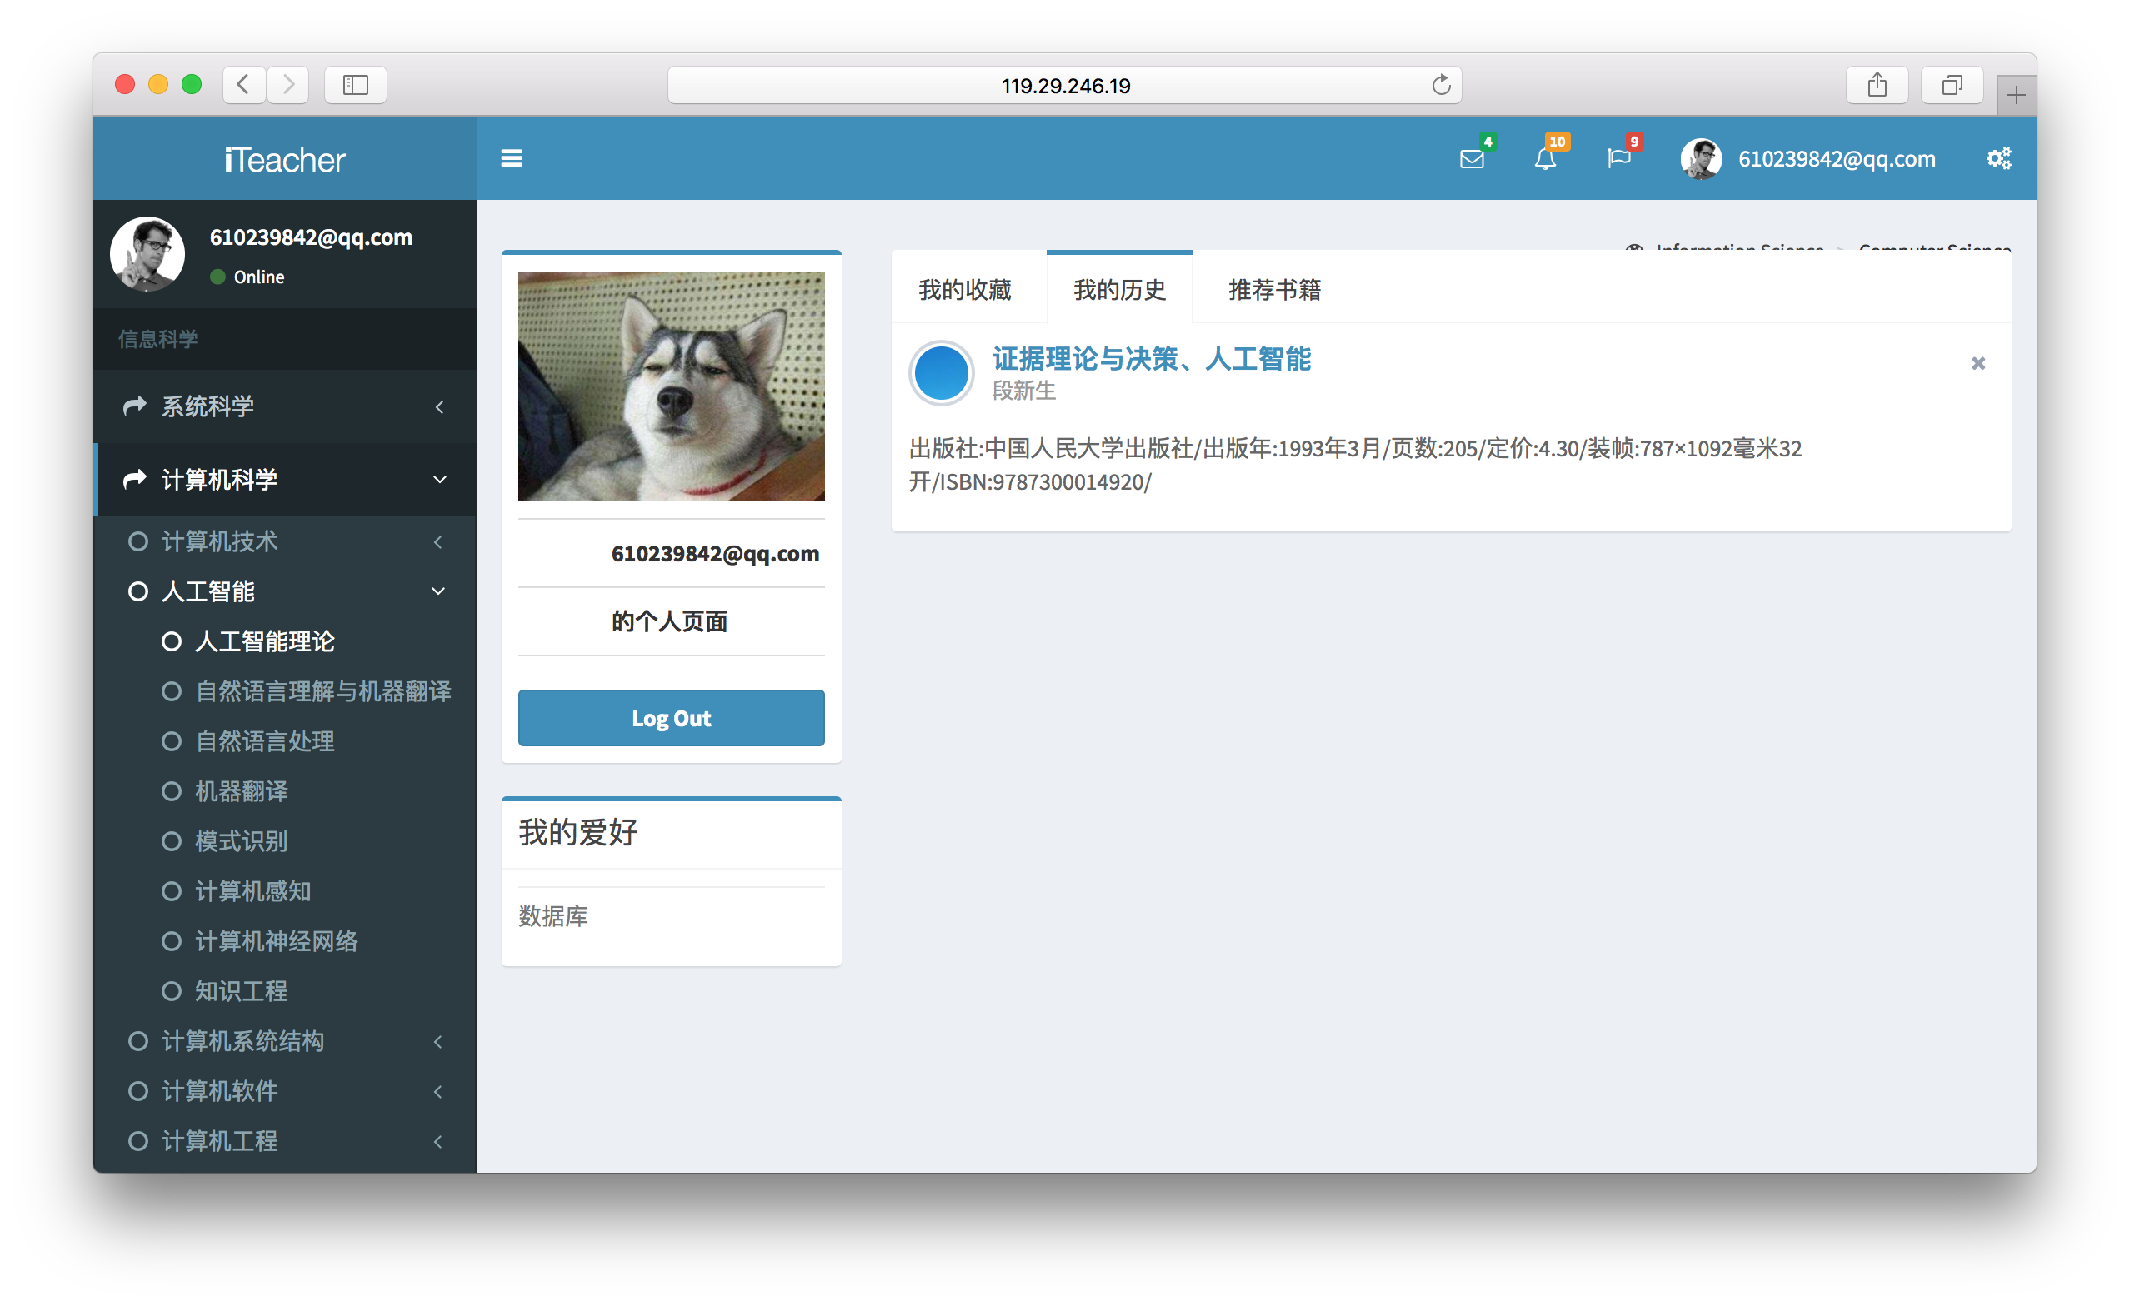
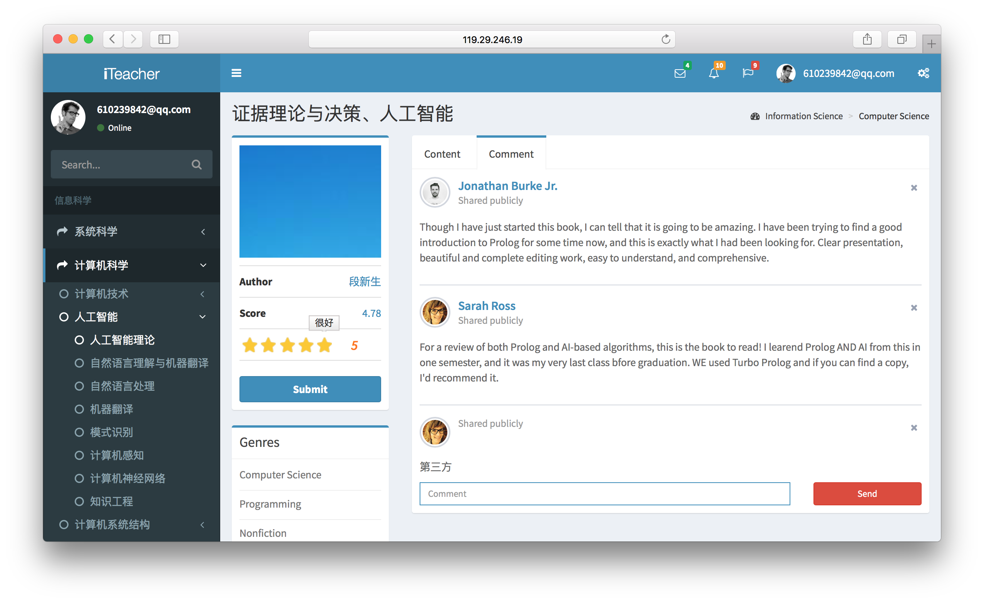
交互界面

Slide 13
系统软件环境
客户端 | 操作系统 | Windows/Mac OS/Android/IOS
 | 数据库 | Sqlite
服务端 | 操作系统 | Windows Azure Cent OS
 | 数据库 | SQL Azure
系统开发环境
操作系统：Windows 10
开发语言：Python / html / CSS / javascript
开发工具：Visual Studio 2013 Professional / IE / Pycharm / Chrome

Slide 14

eMousika
将智慧之光洒向世界

